Slide 1
DEPARTAMENTO DE CIENCIAS HUMANAS Y SOCIALES
MAESTRÍA EN RECREACIÓN Y TIEMPO LIBRE
Autor: Lic. Ana G. Bayas Cano
Director: MSc. Vanessa Ochoa Sangurima
Oponente: Dr. Jairo Enriquez

Slide 2
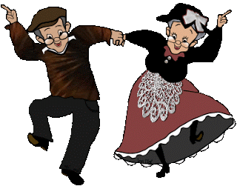
TEMA:
PROGRAMA RECREATIVO Y SU INCIDENCIA EN LA PSICOMOTRICIDAD DEL ADULTO MAYOR DE MONJAS JARDÍN DEL VALLE

Slide 3
PLANTEAMIENTO DEL PROBLEMA
La Organización Mundial de la Salud (2017), menciona que entre el 2015 y 2050 habrá un aumento considerable del 12% al 22%
Población del adulto Mayor
Funcionalidad, psicomotricidad, circulo social, etc.
¿Cómo incide la aplicación de un Programa recreativo en la psicomotricidad del adulto mayor del barrio Monjas Jardín del Valle de Quito?

Slide 4
OBJETIVOS
Específicos
Fundamentar el Programa Recreativo
Diagnosticar la psicomotricidad del adulto mayor
General
Diseñar y aplicar el Programa recreativo
Determinar la incidencia que un Programa recreativo en la psicomotricidad del adulto mayor de Monjas Jardín del Valle de Quito
Analizar e interpretar los datos

Slide 5
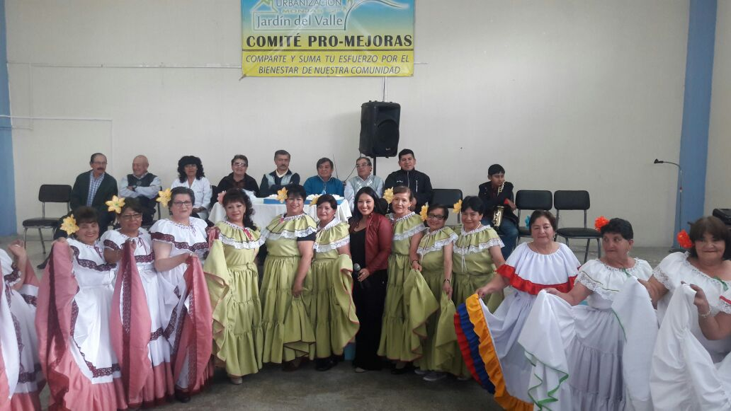
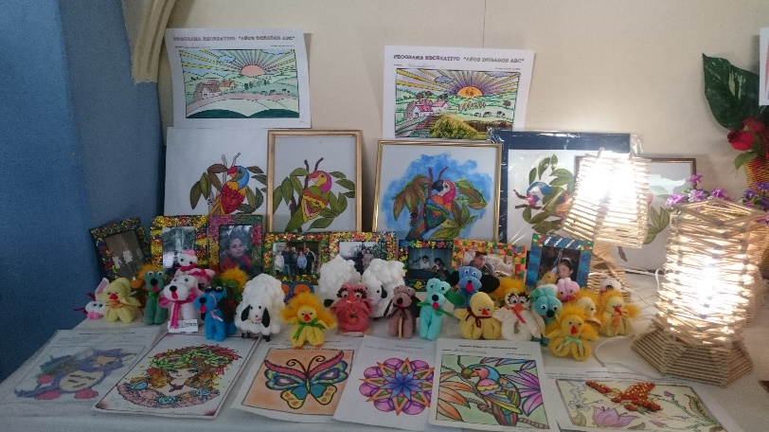
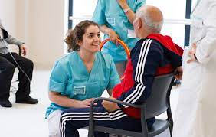
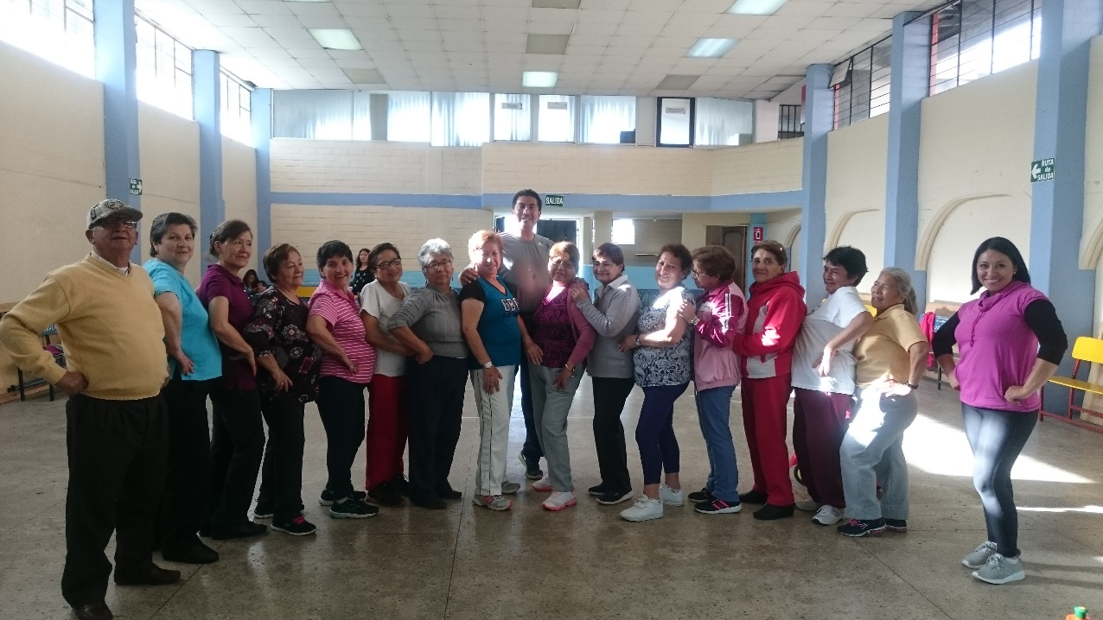
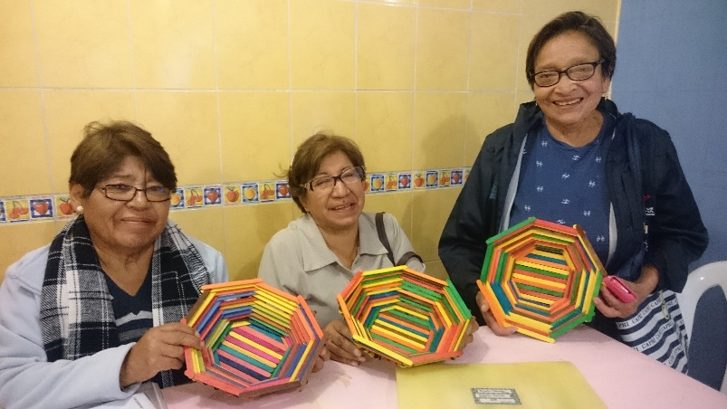
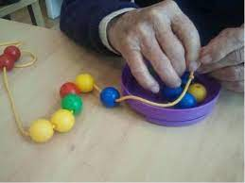
FUNDAMENTACIÓN TEÓRICA

Slide 6
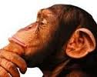
HIPÓTESIS
H0: La aplicación de un Programa recreativo no incide en la psicomotricidad del adulto mayor de Monjas Jardín del Valle de Quito.
H1: La aplicación de un programa recreativo incide favorablemente en la psicomotricidad del adulto mayor de Monjas Jardín del Valle de Quito.

Slide 7
Tipo Cualitativo, cuasiexperimental
TIPO DE INVESTIGACIÓN
Dos grupos de estudio: ABC Experimental y de Control
Adultos mayores de 60 a 82 años
Programa recreativo en beneficio de la psicomotricidad de la adulto mayor

Slide 8
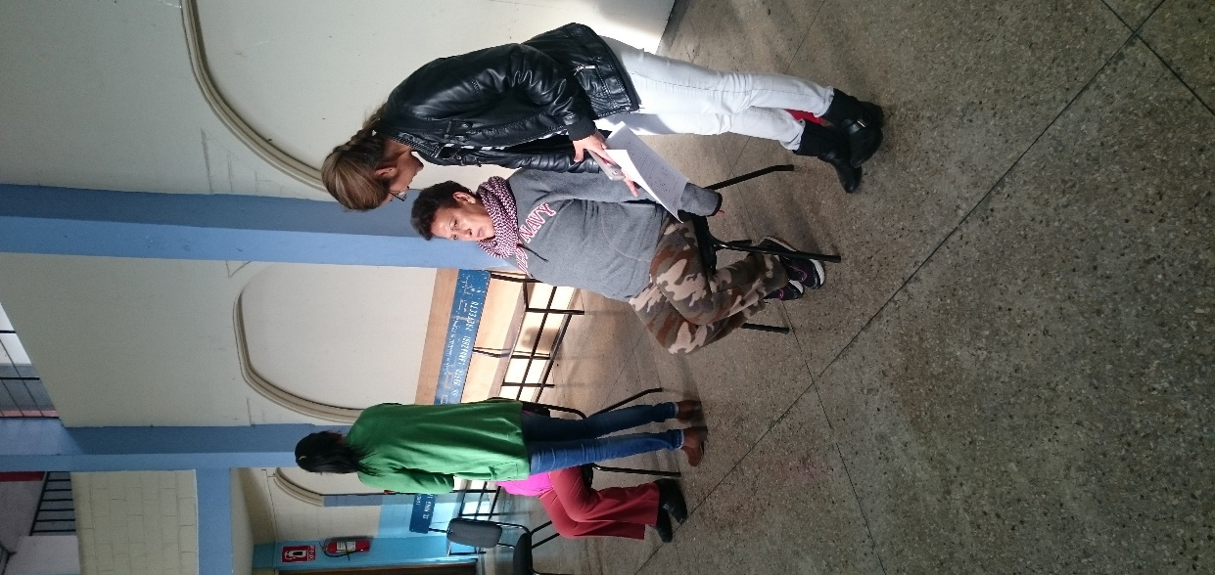
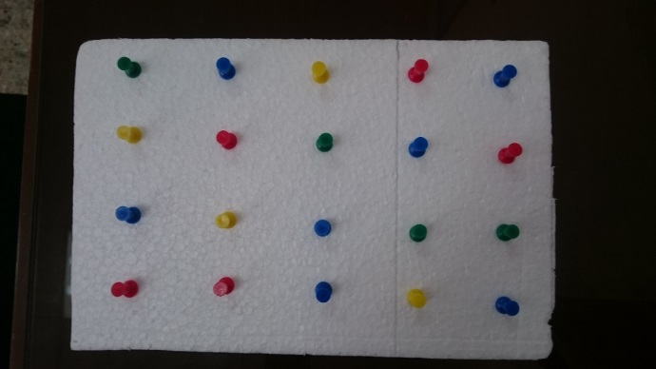
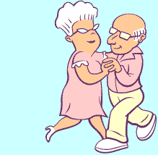
TÉCNICAS E INSTRUMENTOS DE EVALUACIÓN
Test MABC adaptado
Timed up and go
Encuesta de satisfacción
Test: TRAZADO
Test: INSERTAR
Test: PINES

Slide 9
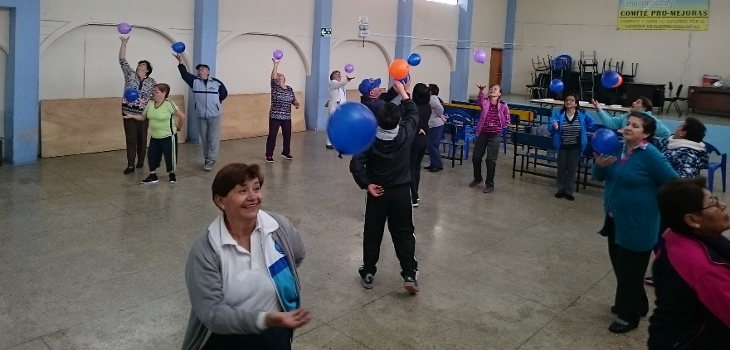
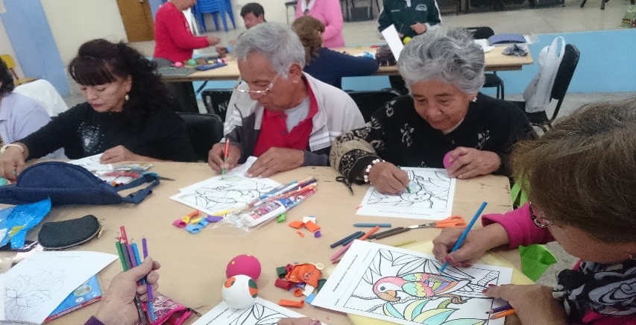
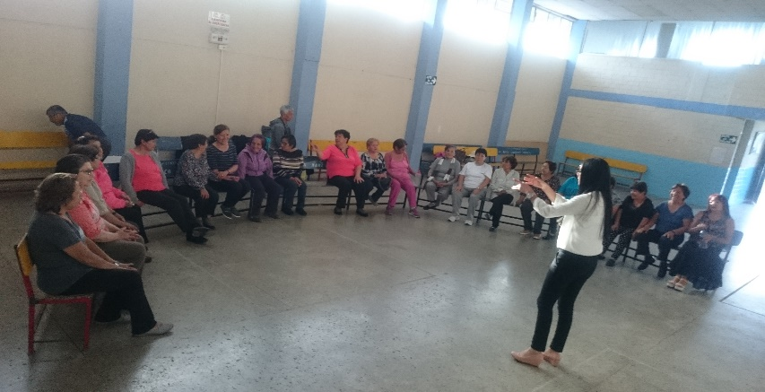
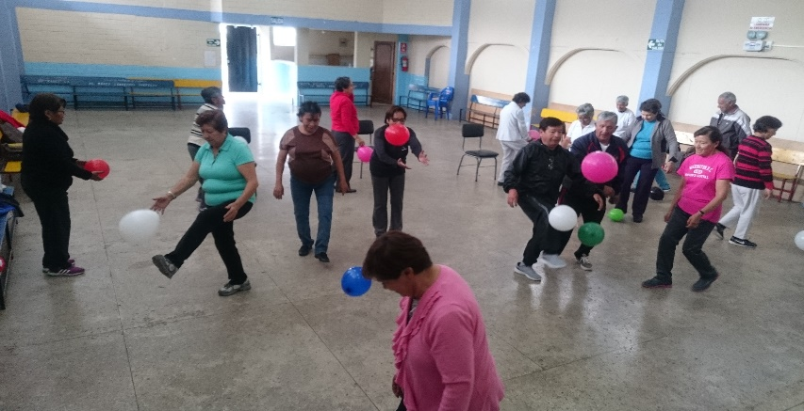
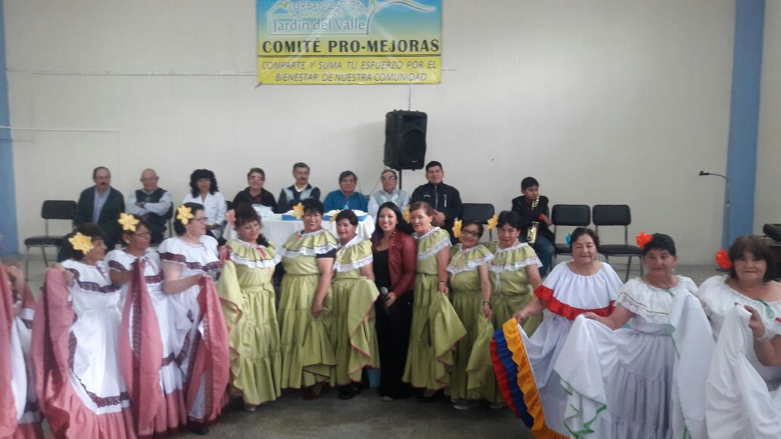
PROGRAMA RECREATIVO
A. LÚDICA
A. MANUAL
A. MANTENIMIENTO DE LA SALUD
A. FÍSICO DEPORTIVA
36 sesiones de 90 minutos, frecuencia de 2 días por semana
A. CONMEMORATIVA

Slide 10
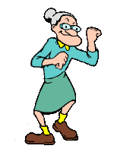
ANÁLISIS DE RESULTADOS
SUGERENCIAS
Extensión del tiempo del Programa Recreativo
Incrementar los días del Programa Recreativo
Incrementar los trabajos Manuales
ENCUESTA DE SATISFACCIÓN
10 PREGUNTAS
Invitar a profesionales en cocina
Realizar paseos a la naturaleza

Slide 11
ANÁLISIS DE RESULTADOS
Pruebas de MABC adaptado
Test: TRAZADO
Dibujo trazado Grupo Experimental Pre y Pos test

Slide 12
ANÁLISIS DE RESULTADOS
Pruebas de MABC adaptado
Test: TRAZADO
Dibujo trazado Grupo de Control Pre y Pos test

Slide 13
ANÁLISIS DE RESULTADOS
Pruebas de MABC adaptado
Test: INSERTAR
Test de Insertar Grupo Experimental Pre y Pos test

Slide 14
ANÁLISIS DE RESULTADOS
Pruebas de MABC adaptado
Test: INSERTAR
Test de Insertar Grupo de Control Pre y Pos test

Slide 15
ANÁLISIS DE RESULTADOS
Pruebas de MABC adaptado
Test: PINES
Test de Pines Grupo de Experimental Pre y Pos test mano derecha

Slide 16
ANÁLISIS DE RESULTADOS
Pruebas de MABC adaptado
Test: PINES
Test de Pines Grupo de Experimental Pre y Pos test mano izquierda

Slide 17
ANÁLISIS DE RESULTADOS
Pruebas de MABC adaptado
Test: PINES
Test de Pines Grupo de Control Pre y Pos test mano derecha

Slide 18
ANÁLISIS DE RESULTADOS
Pruebas de MABC adaptado
Test: PINES
Test de Pines Grupo de Control Pre y Pos test mano izquierda

Slide 19
Timed up and go
ANÁLISIS DE RESULTADOS
Timed up and go
Comparativo pre y pos test Timed up and go del grupo Experimental

Slide 20
CONCLUSIONES
La aplicación que un Programa recreativo mantiene y estimula favorablemente la psicomotricidad del adulto mayor.
La fundamentación teóricamente de esta investigación permitió tributar todas las actividades en beneficio de la psicomotricidad del adulto mayor y enfatizar la favorable incidencia que tiene la recreación en el adulto mayor.
La aplicación de la encuesta inicial dio un diagnóstico real del estado actual de la psicomotricidad del adulto mayor de Monjas Jardín del Valle y tener un punto de partida para el desarrollo del Programa
El diseñar el Programa recreativo en beneficio de la psicomotricidad del adulto mayor y validarlo por expertos es vital importancia para enriquecer la calidad del Programa
El análisis, tabulación e interpretación de los resultados obtenidos del Programa recreativo en beneficio de la psicomotricidad del adulto mayor Monjas Jardín del Valle permiten garantizar el mismo y promover otros proyectos de este tipo.

Slide 21
RECOMENDACIONES
Socializar el presente Programa recreativo que mantiene y estimula favorablemente la psicomotricidad del adulto mayor de Monjas Jardín del Valle de la ciudad de Quito a las personas interesadas y publicarlo en artículo científicos para su conocimiento.
Investigar continuamente los avances que se tienen con programas y planes recreativos propuestos por varias entidades para que la fundamentación teórica sea actualizada y empodere las actividades a ejecutar a favor del adulto mayor.
Validar por expertos todos los instrumentos que permitan la obtención de información del grupo de estudio para garantizar productos o servicios de calidad, pero sobre todo viables para el cumplimiento de los objetivos planteados
Diseñar minuciosamente todo le Programa recreativo, seleccionando actividades acordes al objetivo plateado y visión de los resultados requeridos después de su aplicación, haciendo hincapié en los beneficios de la recreación.
Presentar un informe final consolidando los resultados obtenidos del análisis, tabulación e interpretación de todo el proceso recreativo dirigido a las pruebas aplicados a los dos grupos de control.

Slide 22
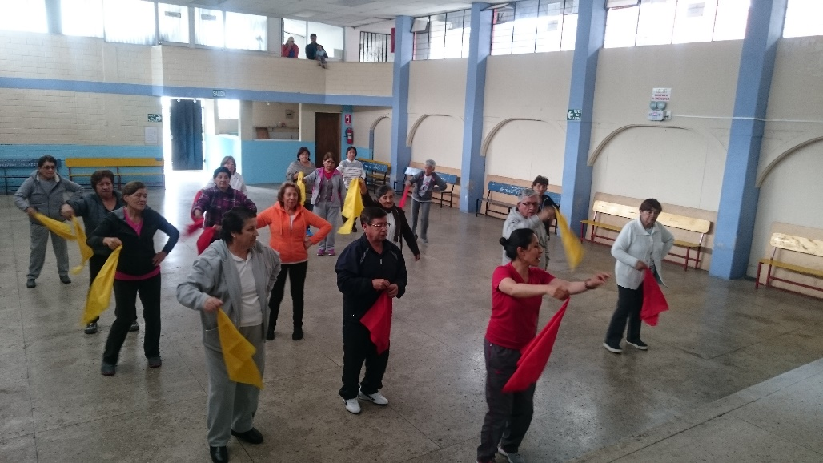
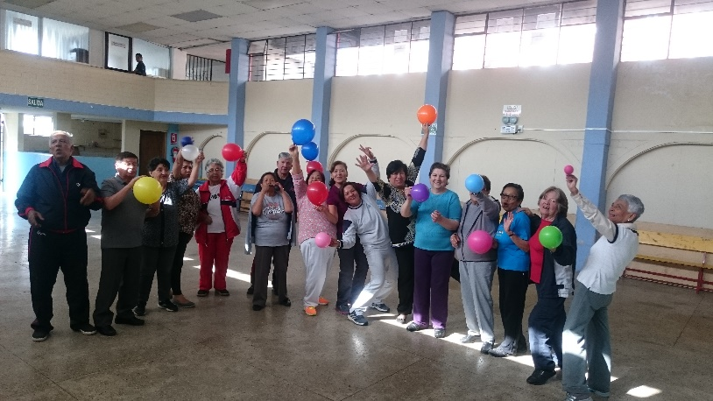
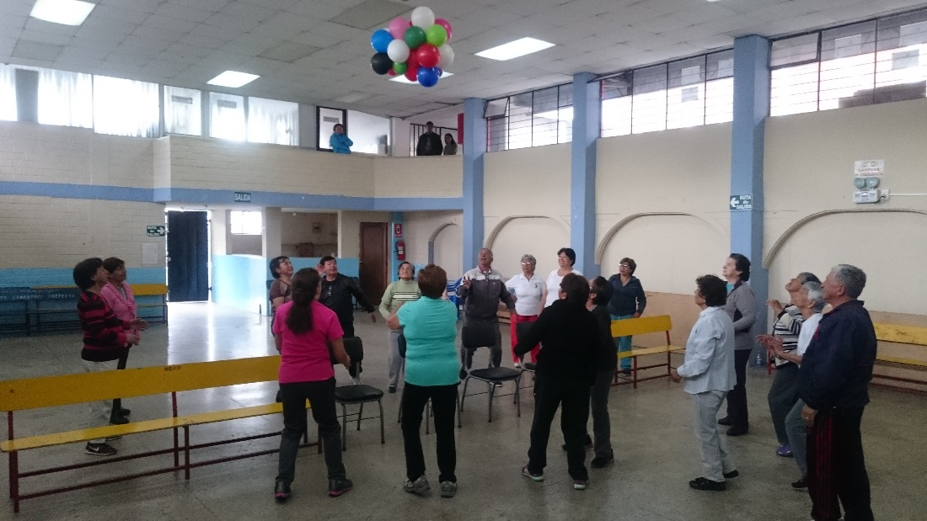
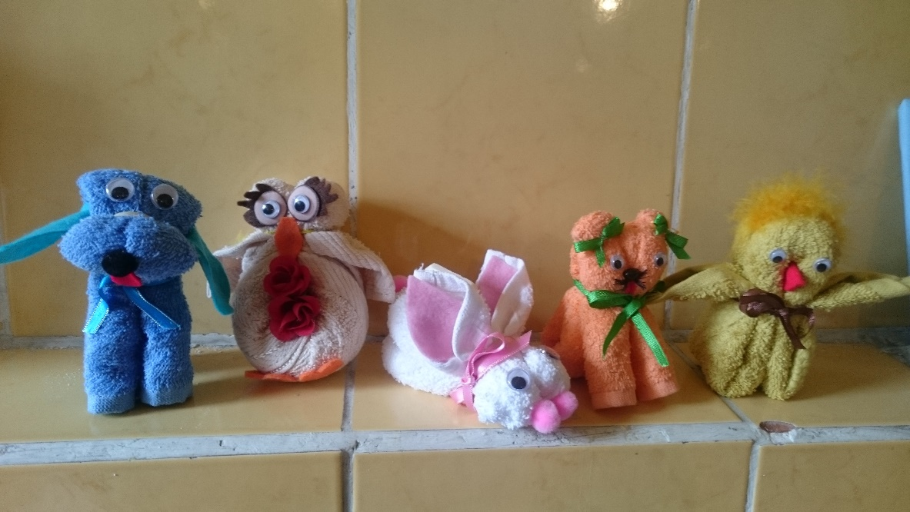
UN ETERNO GRACIAS

